Slide 1
Chủ đề 1. Thư điện tử
Bài 1:THƯ ĐIỆN TỬ

Slide 2
1. TRUY CẬP HỘP THƯ

Slide 3

a. Thư điện tử
Thư được gửi, nhận qua Internet là thư điện tử hay email.
Nhiệm vụ
Em hãy cùng bạn tìm hiểu điều kiện để có thể gửi và nhận thư điện tử.

Slide 4
a. Thư điện tử
Để có thể gửi và nhận thư điện tử, cần có:
Địa chỉ thư điện tử.
Mật khẩu.

Slide 5
Theo quy định của Gmail, trẻ em dưới 15 tuổi phải được sự đồng ý, quản lí, giám sát của bố mẹ khi sử dụng Gmail.

Slide 6
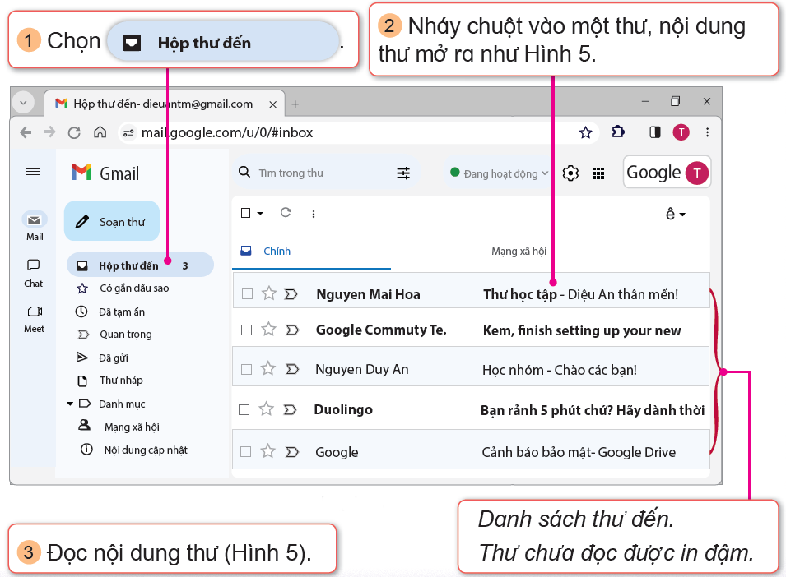
a. Mở và đọc thư

Slide 7
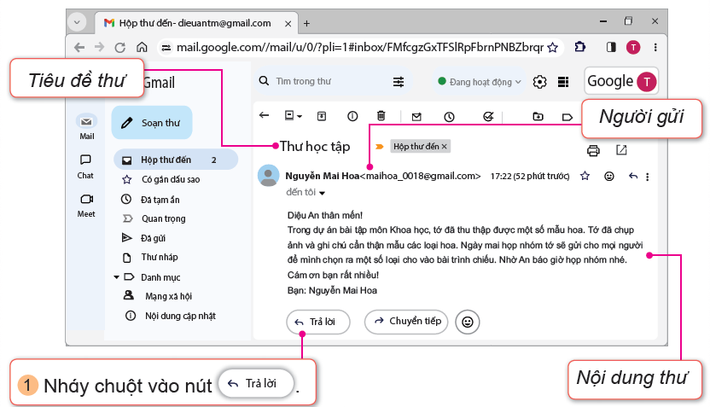
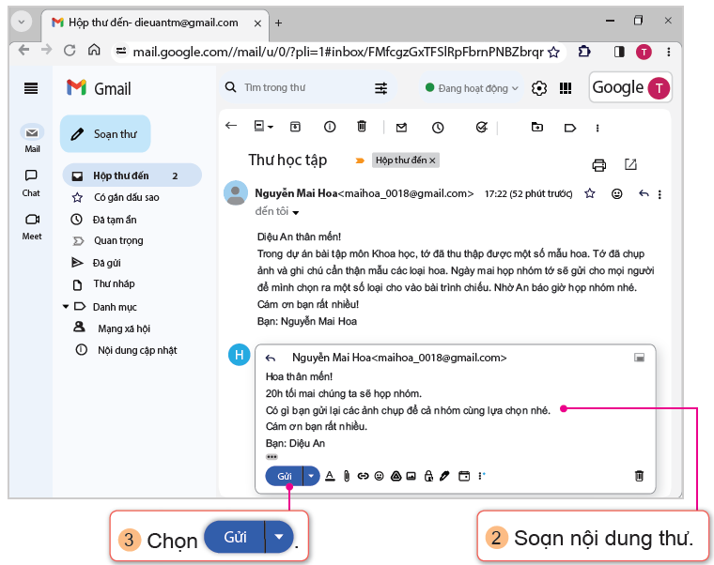
b. Trả lời thư

Slide 8
3. SOẠN THƯ MỚI
VÀ GỬI THƯ

Slide 9
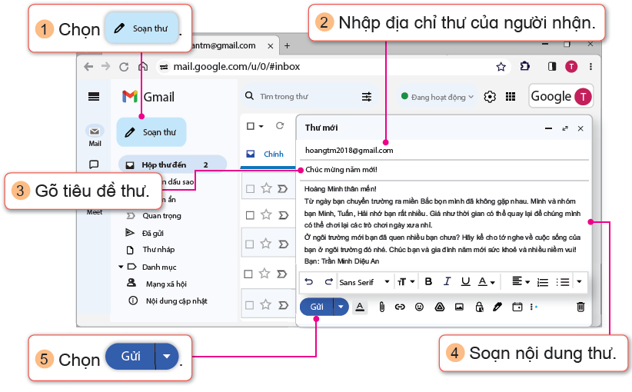
3. Soạn thư mới và gửi thư

Slide 10
4. ĐĂNG XUẤT HỘP THƯ

Slide 11
4. Đăng xuất hộp thư
Nhiệm vụ 1
Em hãy cùng bạn tìm cách đăng xuất khỏi hộp thư khi không sử dụng.

Slide 12
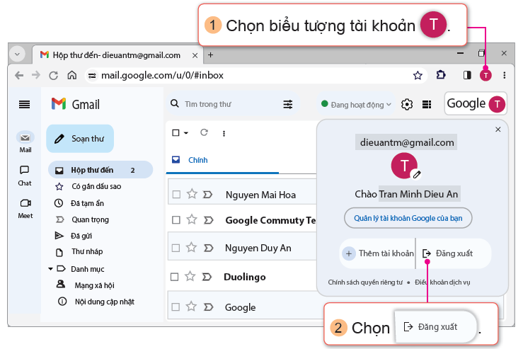
4. Đăng xuất hộp thư

Slide 13
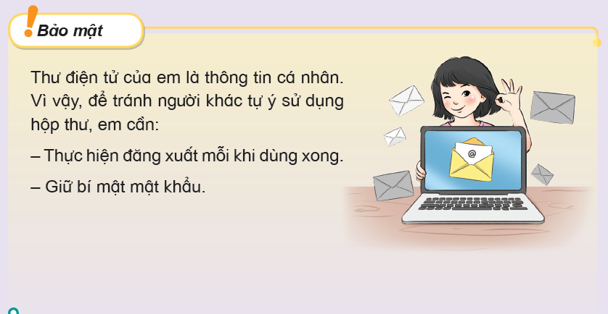

Slide 14
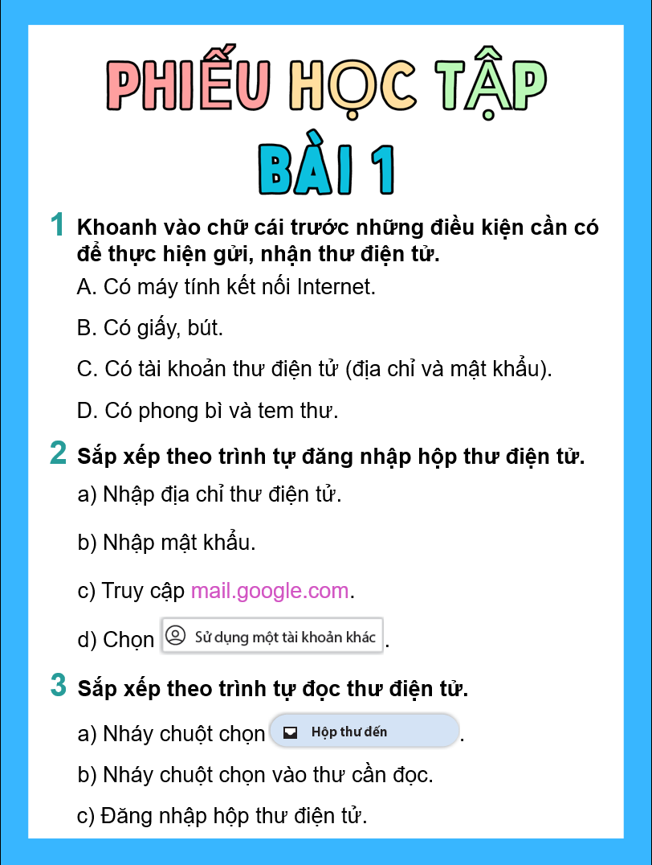
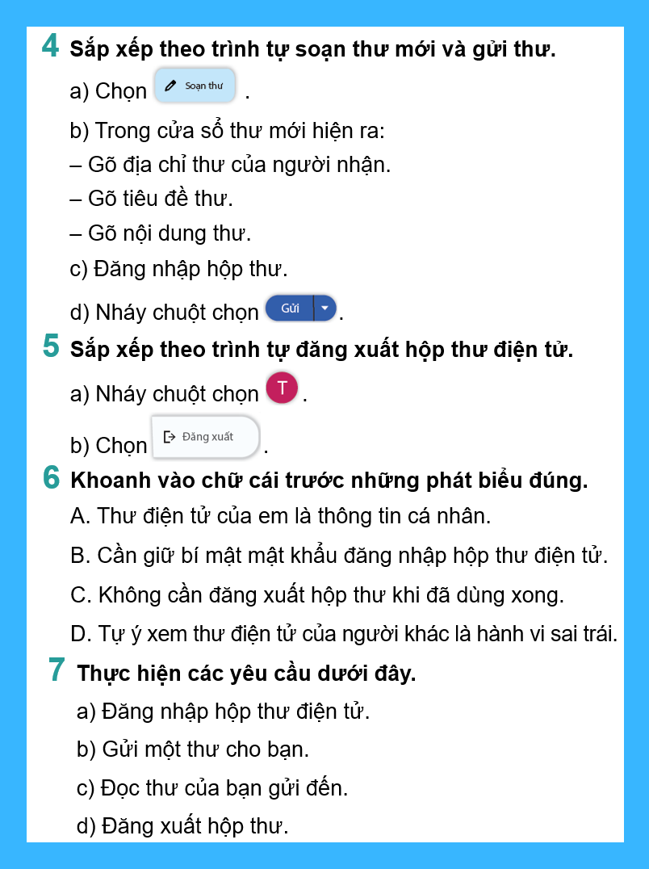
HOÀN THÀNH PHIẾU HỌC TẬP.

